Slide 1
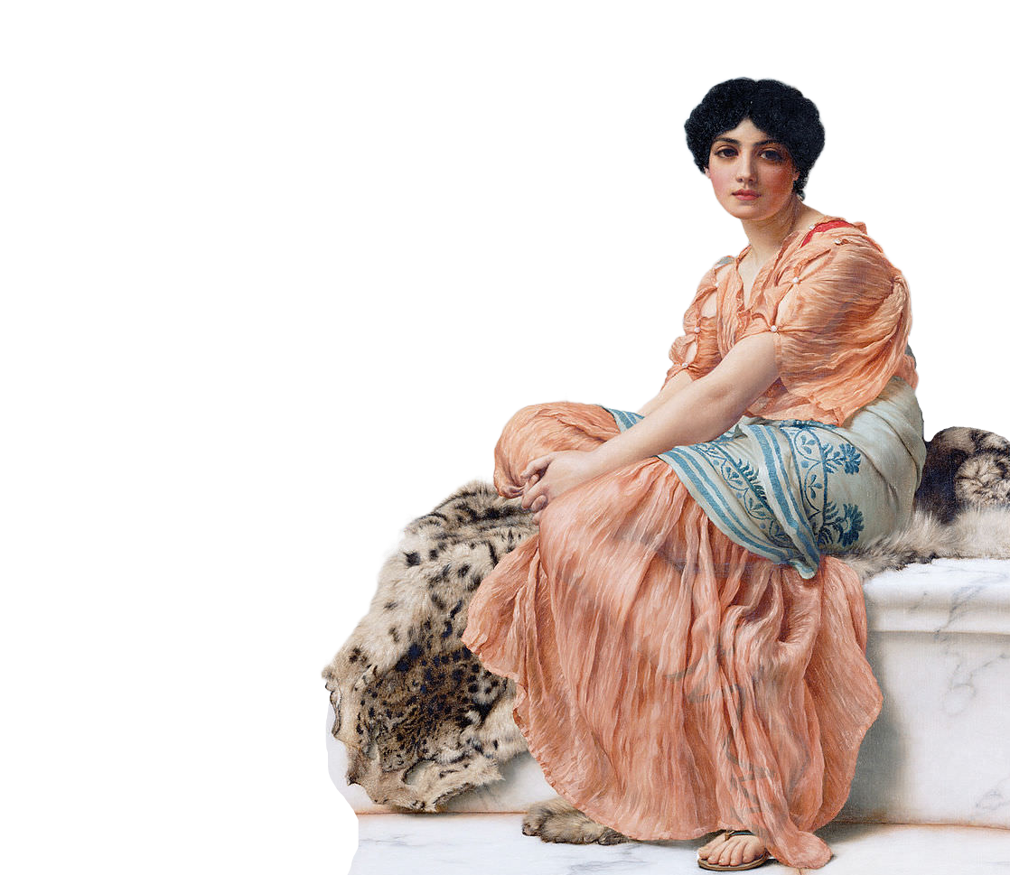
APHRODITÉ ÉS SZAPPHÓ
„Tarka trónodon, kegyes Aphrodité,
Zeusz leánya, már könyörülj te rajtam!”
Szabó Regina Klára
Ókori eszme-, társadalom- és gazdaságtörténet: alapvonalak

Slide 2
Felhasznált szakirodalom:
Maarit Kivilo: Early Greek Poets' Lives: The Shaping of the Tradition. Leiden 2010. 167-200.
Erika Simon: The Gods of the Greeks. Madison 2021. 253-280.
Warren Castle: Observations on Sappho's To Aphrodite. Transactions and Proceedings of the American Philological Association 89. (1958) 66-76.
Jessica Elbert Decker: Looking at Beauty to Kalon in Western Greece (Sappho’s Alliance with Aphrodite). Sioux City 2019. 39-50.

Slide 3
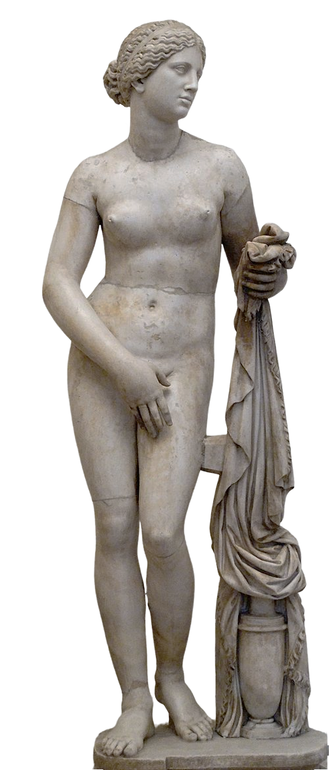
Aphrodité
Vénusz
neve jelentése: a habokból kiemelkedő
a szerelem, szépség és termékenység istennője
kétféle születéstörténet
Héphaisztosz házastársa
házasságon kívüli kapcsolatai (Arész, Adónisz, Ankhiszész)
jelképei: galamb, hattyú, kagyló, rózsa, alma, tenger

Slide 4
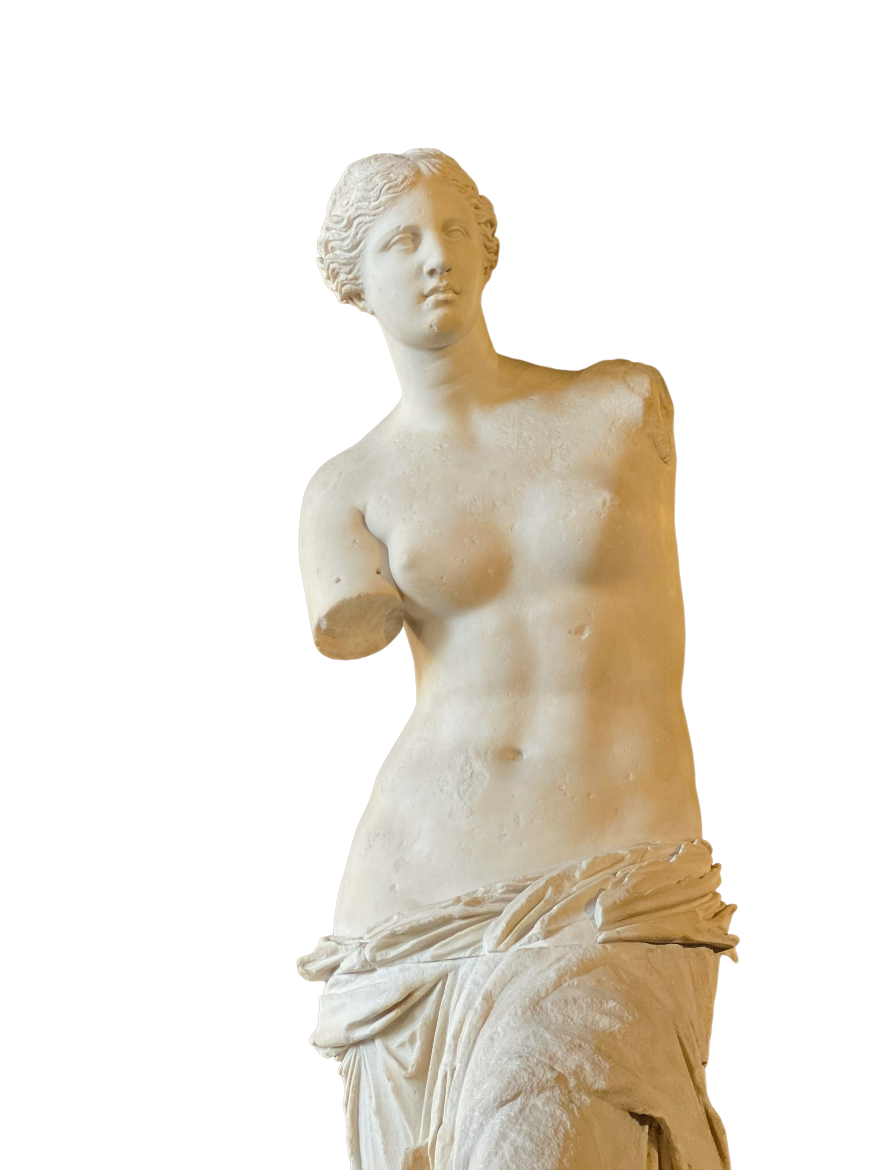
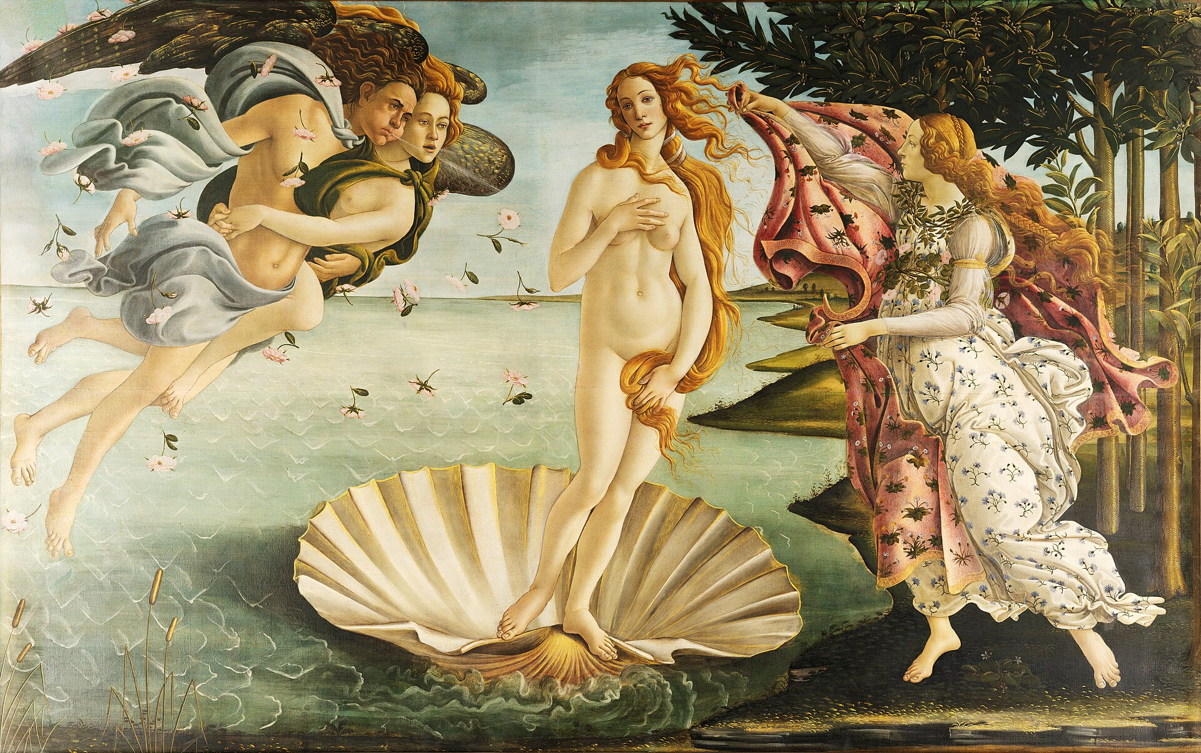
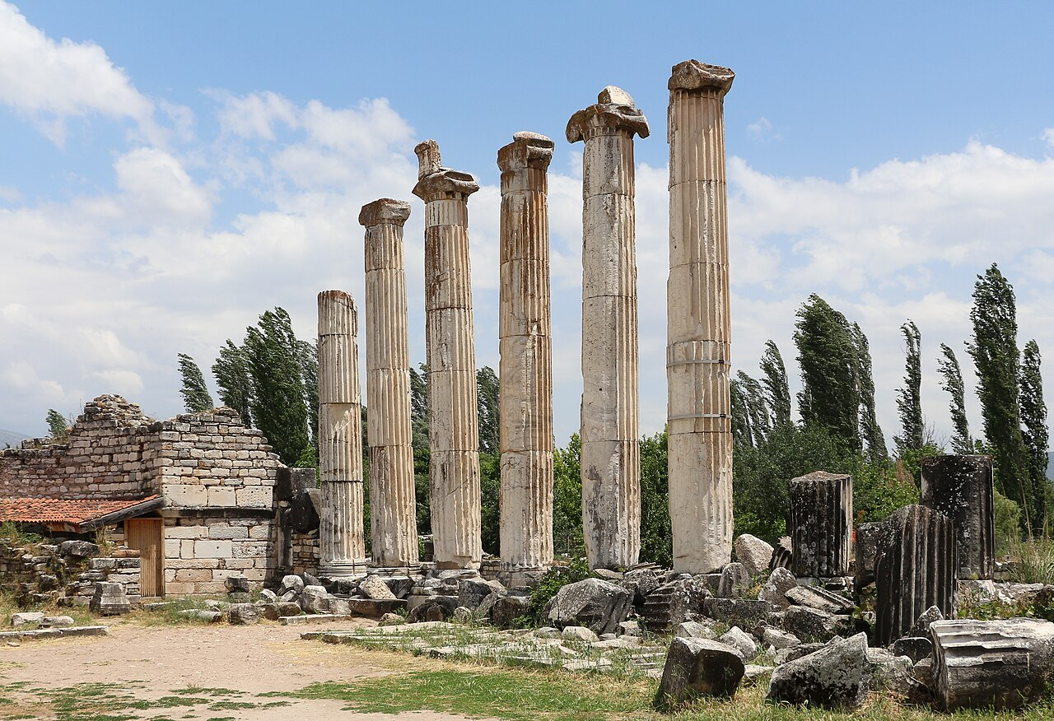
A szerelem istennője
Sandro Botticelli: Vénusz születése
Aphrodisziasz, Aphrodité temploma
milói Vénusz szobor

Slide 5
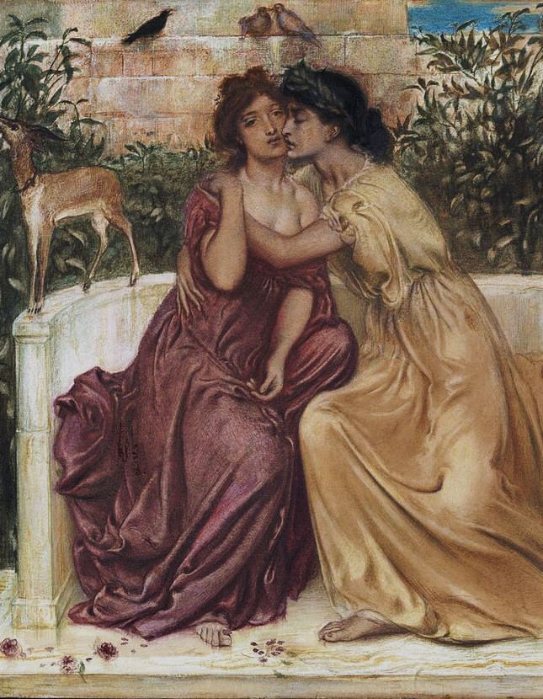
De mit tudunk Szapphóról?
Kr. e. 630/620 k. – Kr. e. 570 k.
arisztokrata család
Szkamandronümosz leánya
Mütiléné, Leszbosz szigete
három fivére volt:
Larikhosz, Erigüiosz és Kharaxosz
- férje: Kerkülasz

Slide 6
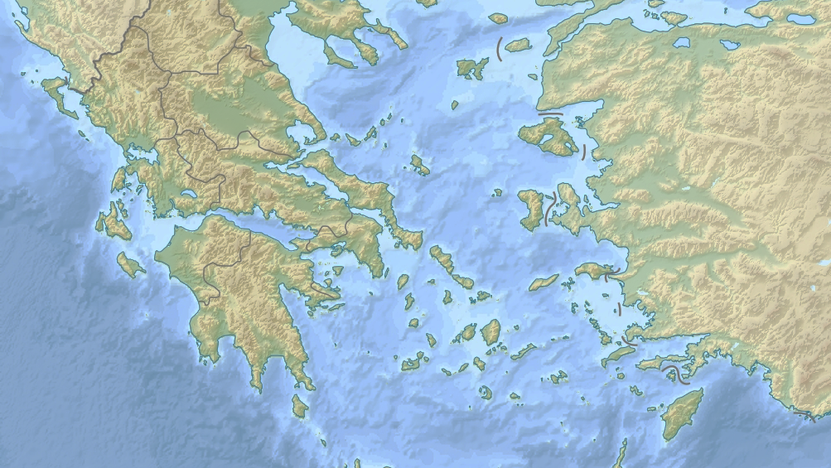
LESZBOSZ

Slide 7
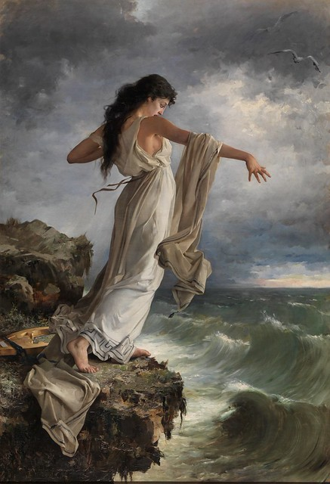
Legendák és későbbi megítélése:
Phaon – legenda
leukádiai szikláról a mélybe vetette magát
száműzetés Szürakuszaiba
kettős megítélés
homoszexualitása?

Slide 8
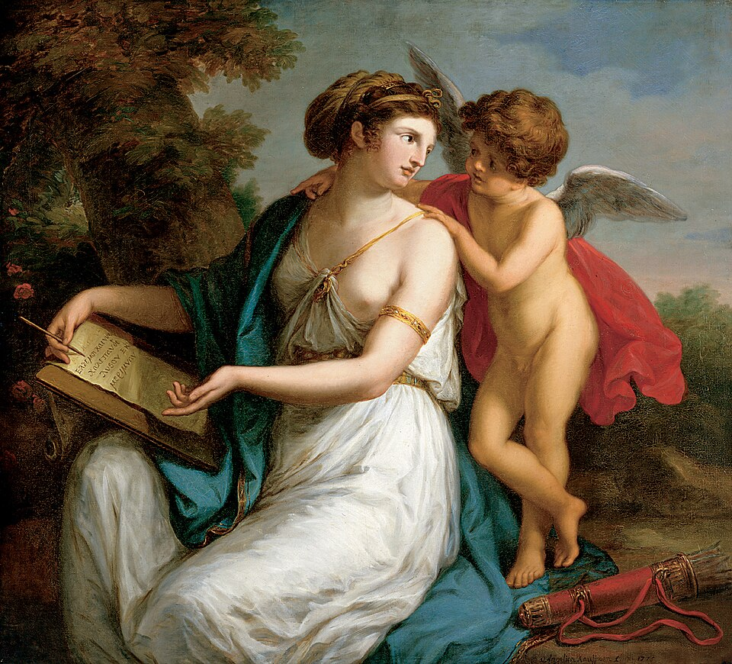
Költészete:
elismert művész
fő témái: szerelem és barátság
Anaktroira, Atthisz, Gürinnó
Szapphó – iskola
thiaszosz
Művek áthagyományozódása

Slide 9
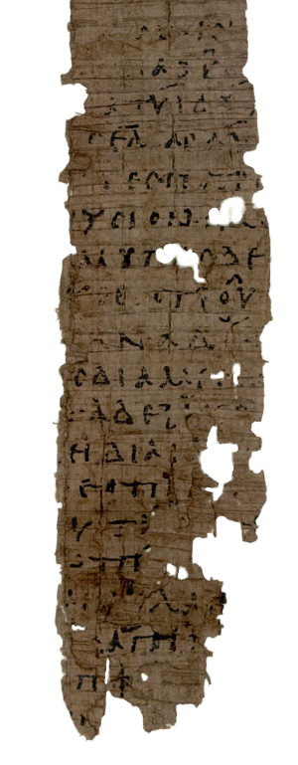
Szapphó: Aphroditéhez
kb. i. e. 630–570
segélykérés és az istennő megszólítása
a költőnő kéri az istennőt, hogy legyen a szövetségese (symmachosa) a szerelemben
szapphói strófák, keretes szerkezet
közvetlen, bizalmas stílus
nagy hatással a későbbi szerzőkre
egyetlen fennmaradt verse
Aphrodité számára hűséges barát

Slide 10
APHRODITÉHEZ
Tarka trónodról, ravasz istenasszony,
mért küldesz nékem, szerelemkirálynő,
bút és bajt mindég, te örök leánya
fényes egeknek?
Mért nem jössz inkább, ahogy egyszer jöttél,
hallottad kérő szavamat, kiléptél
kedvemért apád aranyos házából
és befogattad
cifra hintódat; lebegő galambok
vonták azt fürgén a sötétbe-süllyedt
föld felé; szárnyuk sebesen csapdosva
vert a nagy égben,
s már itt is voltak; te pedig, te boldog,
istenarcodon mosoly ült, és nyájas
szóval kérdeztél, mi bajom van és mért
hívlak az égből
és mi volna megkeserült szivemnek
kívánt orvossága? "Ki bántott, Sappho?
kit küldjek kemény szerelem szavával
téged ölelni?
Ha eddig került, ezután majd üldöz;
hogyha semmit nem fogadott el, eztán
ő ad már, s ha nem szeretett, szeret majd,
bár ne akarjad."
Jer most is hozzám, a nehéz gondokból
oldd föl szívemet, s amiért eped, ne
sajnáld teljesíteni; légy harcomban
drága szövetség.
/Babits Mihály fordítása/

